Slide 1

Psykiskt stöd för flykting i sårbar ställning
Bild: Joonas Brandt, Finlands Röda Kors
Notes:
En kurs i psykiskt stöd för frivilliga som arbetar med personer i sårbar ställning (till exempel asylsökande, papperslösa och utlänningar som tagits i förvar).
Psykiskt stöd är en bra beskrivning för frivilligverksamhet; psykosocialt stöd är mer omfattande, innehåller även en mer professionell verksamhet.
Obs. Bilderna i presentationen får inte användas till annat ändamål!

Slide 2





Med hurdant humör har du kommit till utbildningen idag?
1
2
3
Fundersam
Entusiastisk
Trött
Nyfiken
Misstänksam
4
5
Bilder (Unsplash.com): 1. Usman Yousaf 2. Good Faces 3. Laura Chouette 4. Bannon Morrissy 5. Etty Fidele

Slide 3
Utbildningens innehåll
Del 1. Att stöda en människa i sårbar ställning.
Del 2. Hur hänvisar man vidare.
Del 3. Den frivilligas roll och ork.
Del 4. Vad gör man härnäst.

Slide 4

Att stöda en människa i sårbar ställning.
Bild: Mari Vehkalahti, Finlands Röda Kors.
Notes:
Målet med första delen:
Att förstå känslor och känslotillstånd som en människa upplever i krissituation och efter den.
Att utveckla beredskap att hjälpa människor som har utsatts för traumatiska händelser och reagerar i sin nuvarande livssituation (t.ex. i asylansökningsprocessen, i början av integreringen osv.).

Slide 5
Vilka är i sårbar ställning?
Uppgift att fundera över:
Vad betyder sårbar ställning?
Vilka är i sårbar ställning?
Enligt THL:s definition är det fråga om människor som befinner sig i sårbar ställning som på grund av faktorer utanför sin egen påverkansmöjlighet inte har samma möjligheter som befolkningsgrupper som har det bra ställt i samhället.
Sårbarhet (vulnerability) betyder individens eller gruppens utsatthet för skador (harm)
Fenomenen påverkar människor på olika sätt beroende av faktorerna som skyddar dem mot och utsätter dem för skada.
I den här utbildningsmodulen koncentrerar vi oss på utsattheter som hänför sig till invandring eller till att söka internationellt skydd.
Notes:
”Personer i sårbar ställning” är Röda Korsets huvudsakliga målgrupp som man pratar om i riktlinjen för alla organisationens sektorer, det vill säga i strategin.
Att hjälpa människor i sårbarställning är en grundläggande uppgift för Röda Korset i hela världen.

Slide 6

Vad är det som orsakar sårbarhet för invandrare, för de som söker internationellt skydd och de som är på flykt?
Alla invandrare är inte i sårbar ställning.
Uppgift: Diskussion om vilka faktorer som kan skapa en sårbar ställning för en människa som lämnat sitt hemland.
Bild: Mari Vehkalahti, Finlands Röda Kors
Notes:
Från rubriken: vi har inte gemensamt överenskomna termer för displaces och migrants (till skillnad från immigrants).
Diskussion om att en människa som flyttat till landet kan hamna i sårbar ställning av vilken orsak som helst (se utbildaranvisningen).

Slide 7
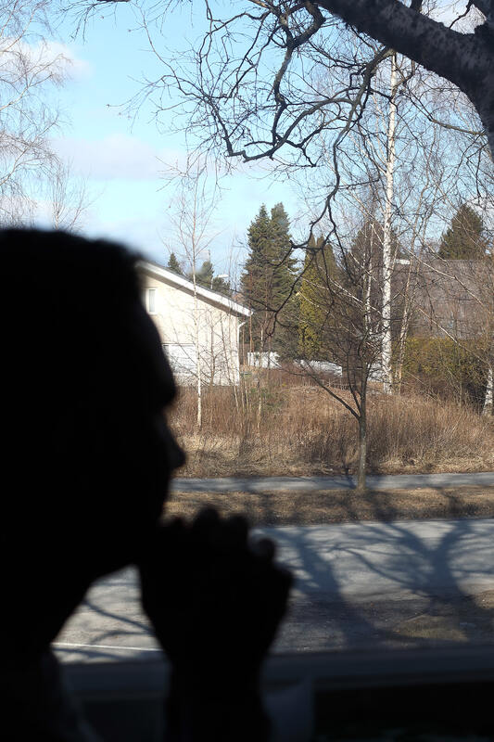
Orsaker till utsatt ställning kan bland annat vara:
Minderårighet,
ålderdom,
funktionsnedsättning,
graviditet,
ensam vårdnad om minderåriga barn,
har blivit offer för människohandel,
allvarliga sjukdomar,
psykiska störningar (även långvarig allvarlig stress),
har blivit offer för tortyr,
har blivit offer för våldtäkt,
annat allvarligt psykiskt, fysiskt eller sexuellt våld och/eller att ha blivit utsatt för förföljelse,
traumatisering som beror på andra orsaker,
analfabetism,
mindre bemedlad,
ensamhet, brist på trygghetsnätverk ...
Bild: Jussi Partanen, Finlands Röda Kors

Slide 8
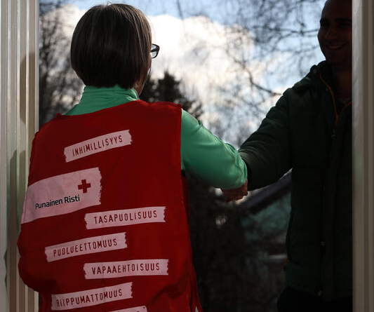
Hur kan vi hjälpa att stärka individens resurser?
Man kan nödvändigtvis inte påverka människors livssituation (asylansökan, erhållande av vistelsetillstånd, traumatisering av händelser i det förflutna, avvisningshot).
Man kan däremot stöda resurserna som hjälper att utstå en svår situation och lindra stödmottagarens stress.
Bild: Jussi Partanen, Finlands Röda Kors
Notes:
I den här modulen fokuserar man på att lindra stress, eftersom stress kan lindras med frivilligverksamhet.

Slide 9
Det finns många slags stress
Vardagsstress
Akut stress
Kumulativ stress
Burnout
Vardagens stress kan hopa sig: Hopad stress -> Burnout

Slide 10
Stress som hänför sig till invandring och flyktingskap
Invandring är en kris som omfattas av stress i alla fall
Att avstå från gammalt och bekant.
Sociala förhållande bryts.
Nytt språk, nya sätt, nya system, främmande miljö.
Att skapa nya stödnätverk.
Samhällets förhållningssätt och attityder, t.ex. fördomar och rasism.
En del har även traumarelaterad stress (i synnerhet personer med flyktingbakgrund).

Slide 11
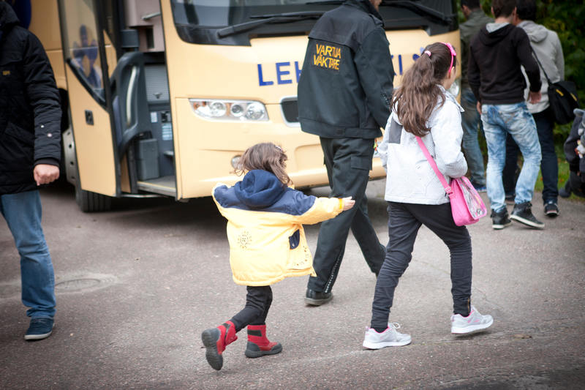
Hur yttrar sig ett kraftigt stresstillstånd?
Sömnlöshet
Hjärtklappning
Svindel
Darrande händer
Rastlöshet, olustkänsla, ångest
Rädsla, skräck
Hjälplöshet
Ilska och aggressivt beteende
Minnesbilder av traumatiska händelser
Saknad och sorg om anhöriga
Mardrömmar
Bild: Stefan Bremer, Finlands Röda Kors
Notes:
Källa: Jaana Lehtonen

Slide 12
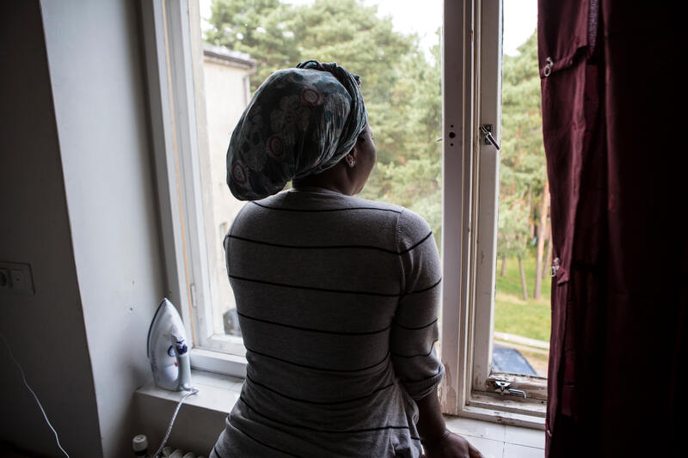
Overklighetskänsla
Tidsuppfattningen förändras
Minnesproblem
Avsaknad av känslor
Mindre eller mer fysiska krafter än normalt
Ingen känsla av värme/köld/hunger
Även lätta beslut är svåra att göra
Panik eller handlingsförlamning
Andnöd
Smärttillstånd
Reaktionerna kan uppkomma med fördröjning, när en människa är i (tillräcklig) trygghet
Bild: Jussi Vierimaa, Finlands Röda Kors
Notes:
Källa: Jaana Lehtonen

Slide 13
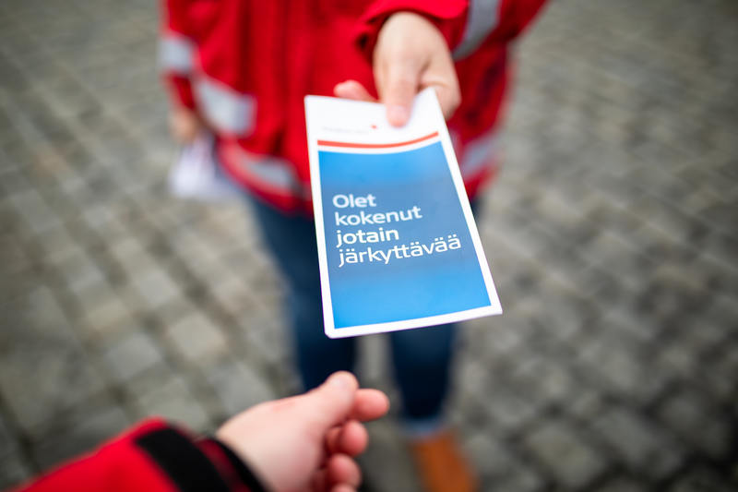
Individer reagerar individuellt
Trots gemensamma stressfaktorer reagerar alla individuellt på motgångar.
Bakgrunden till reaktionerna kan flera olika orsaker:
Personliga faktorer,
sociala relationer,
ålder,
kön,
maktförhållanden,
erfarenheter av våld.
Bild: Anna-Katri Hänninen, Finlands Röda Kors

Slide 14
Sårbarhetens många dimensioner Till exempel flyktingskap och att få internationellt skydd
Stress
faktorer
Vardagslivet
(arbete, studier) avbryts
Läger
Asylsökande
Flytt
Våld
Förlorade anhöriga
Förflyttningar
Inte vara tillsammans
Ekonomi
Anpassning
Tiden före flykten
Flykt
Integration
Skyddande faktorer
Familj och släkt
Samhällets acceptans
Skola
Arbete
Individuella faktorer
Tjänster
Källa: Ferdinand Garoff

Slide 15
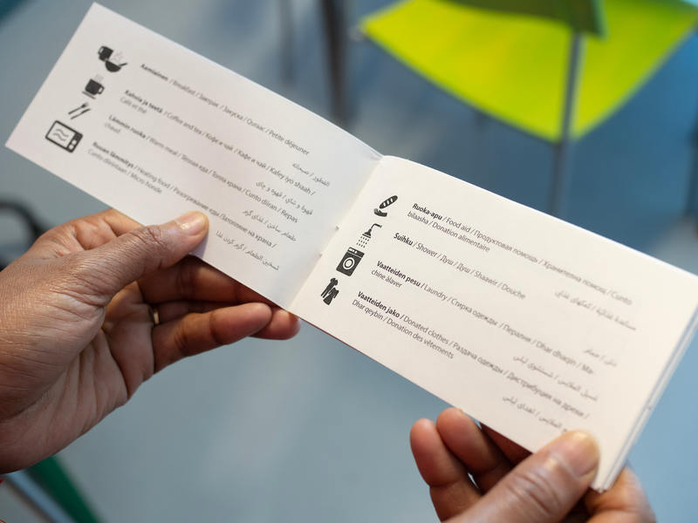
Stressorsakande saker lämnar man inte bakom sig, fastän en människa kommit till ett tryggt land
Ny miljö, seder och språk.
Kraftlöshet påverkar den egna situationen.
Rädsla för avvisning.
Oro över närstående i ursprungslandet.
Avsaknad av socialt nätverk.
Fysiska sjukdomar.
Psykiska problem.
Ekonomisk oro.
Väntande, sysslolöshet, brist på meningsfull aktivitet.
Externa hot, attityder i den sociala miljön.
Ensamhet, avskildhet.
Institutliknande boende.
Bild: Mari Vehkalahti, Finlands Röda Kors

Slide 16
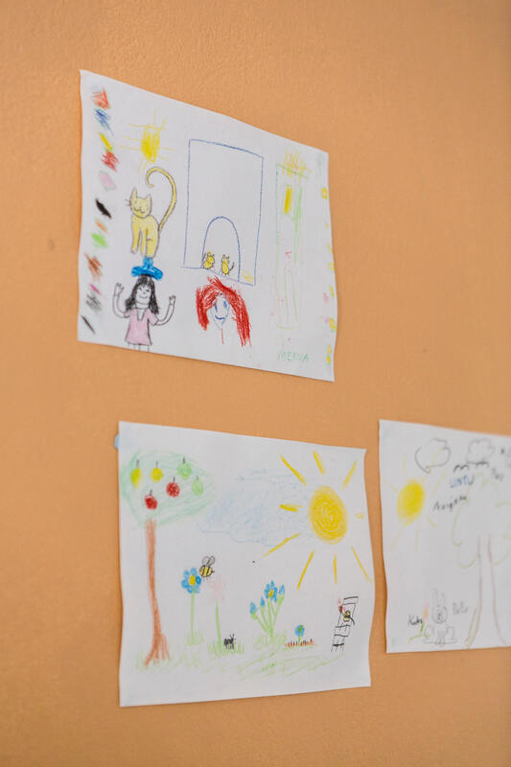
Faktorer som skyddar den mentala hälsan
Optimism och hopp.
Fundamentala saker i livet såsom ett hem, rutiner, utkomst, trygg livsmiljö.
Sociala relationer, familj och vänner och socialt stöd.
Hobbymöjligheter.
Samhällets stöd.
Påverkansmöjligheter och att bli hörd.
Egna inre metoder att hantera svårigheter och kriser.
Förmåga att orientera sig vidare.
Problemlösningsfärdigheter.
Interaktionsförmåga.
Emotionella färdigheter.
Källa: Mieli ry
Uppgift att fundera över: Kan jag som frivillig stärka några av de skyddande faktorerna?
Bild: Jussi Vierimaa, Finlands Röda Kors

Slide 17
Samhällets betydelse
Samhällscentrering
Individcentrering
Vi-centrering
Utökad familj, släkt, stam
Samhällsberoende
Samhällets behov framför individens behov
Alla har sin plats i samhället
Ställning i samhället bestämmer skyldigheter och rättigheter
Respekt för föräldrar och auktoriteter
Egocentricitet
Kärnfamilj
Alla har ansvar för sitt liv och sina gärningar
Alla har omsorg om sig själv eller kärnfamiljen
Samhället har omsorg om äldre och människor i svagare ställning
Notes:
Vissa kulturer ses som mer samhälls- eller individcentrerade än andra, men alla som kommer från samma område fördelas inte till någondera gruppen; det är bra att observera att det kan förekomma prioriteringsskillnader inom samma område när det gäller individcentrerat tänkande. Syftet med denna sida är att påminna om att alla människor till exempel inte förhåller sig lika självcentrerat till sig själv än andra, utan kan uppleva sig vara en starkare del av samfundet.

Slide 18
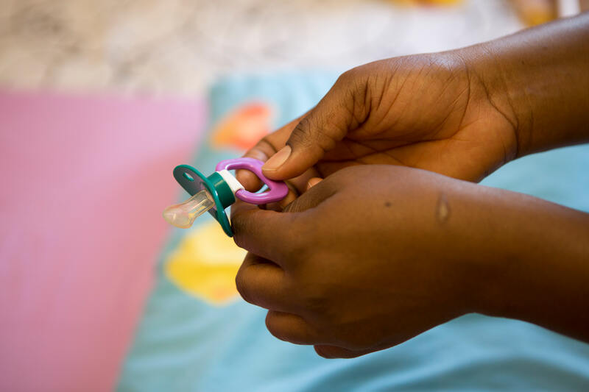
En betydande stressfaktor är när familjekontakter bryts
Orsaker till att familjekontakter bryts:
Invandring eller migration
Olyckor
Pandemier och epidemier
Väpnade konflikter och hot om våld
Fångenskap
Förälder eller närstående dör
Sökande av en trygg plats
Människohandel
Ekonomisk situation
Bild: Jussi Vierimaa, Finlands Röda Kors

Slide 19
Behovet av stöd för en människa i sårbar ställning kan vara långvarigt
Behovet av stöd uppkom nödvändigtvis inte av en plötslig situation, det kan vara summan av överlappande, långvariga faktorer
Asylsökande: händelser före man söker skydd, förlorade familjekontakter, brist på socialt nätverk, kan inte språket, handlingsförlamad, negativa attityder, institutionsboende, år av väntan, besvikelser, rädsla för avvisning ...
Kvotflykting: händelser före man söker skydd, lång väntan innan omplacering, flytt till ett nytt land, negativa attityder, oro om familjemedlemmar som inte kunde ta sig till ett tryggt land ...
Papperslös: alla faktorer som nämndes ovan och dessutom utsatt ställning (ingen tillgång till tjänster), ingen möjlighet att arbeta eller studera, rädsla för att åka fast och avvisning eller förvisning, brist på framtidsutsikter, hopplöshet ...
Notes:
På denna sida kan man ta bort eller betona nödvändigt innehåll (t.ex. på en separat sida)

Slide 20
Barn och unga som har skiljts från sina föräldrar behöver särskilt stöd
Att avskiljas från föräldrarna kan orsaka:
Att man förlorar jaget (”vem är jag?”)
Att man förlorar trygghetskänslan
Rädsla och ångest
Omedvetenhet och oro över föräldrarnas och närståendes situation
Minderåriga som anlänt utan vårdnadshavare:
Är beroende av utomstående stöd
Löper risk för att bli utnyttjade

Slide 21
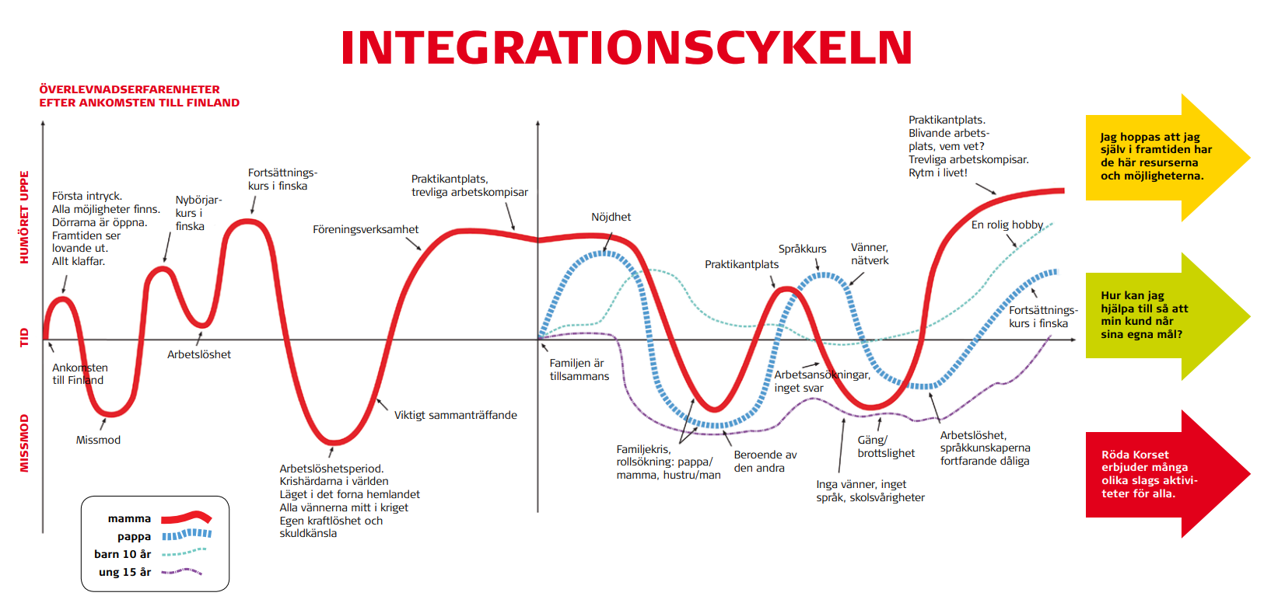

Slide 22
Röda Korset
hjälper människor i utsatt ställning oberoende av deras rättsliga ställning
Stater har erkänt de nationella organisationernas rätt att nå migranterna som befinner sig i en sårbar ställning för att hjälpa dem
tar inte ställning till myndighetsprocesser
deltar eller framträder inte som en del av myndigheternas verksamhet
orsakar inte olägenhet för den som får eller behöver hjälp

Slide 23
Med psykiskt stöd kan man lindra även långvarig stress
Syftet med psykiskt stöd är att främja
Trygghet
Rofylldhet
Samhörighet, känsla av att någon är intresserad, bryr sig och accepterar
Initiativförmåga och autonomi
Hopp
Vår uppgift är att upprätthålla hoppet, men inte ge obefogade löften

Slide 24
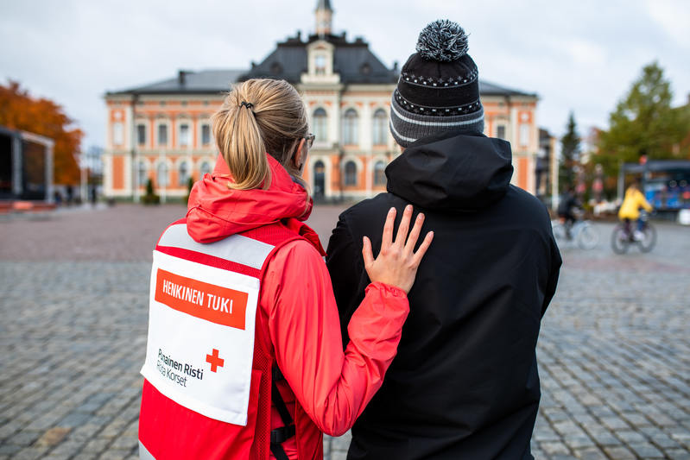
Hur kan man ge psykiskt stöd?
Trygga de grundläggande behoven
Lyssna på dem som vill dela med sig av sina erfarenheter
Försök vara vänlig, empatisk och realistiskt hoppfull
Hjälp till att kontakta anhöriga
Ge praktiska råd om var man får fortsatt hjälp och stöd
Orsaka inte mer skada
Se till egna gränser
Bild: Anna-Katri Hänninen, Finlands Röda Kors

Slide 25
Försök empatiskt identifiera och stärka personens positiva egenskaper, underskatta inte negativa känslor
Man kan sträva efter att stärka viktiga delområden med tanke på personens identitet
Uppskatta hens kunnande såsom språk, traditioner, kunskaper, färdigheter
Att återställa normala rutiner ger känsla av välbehag om att saker är ändamålsenliga, och känsla av att ha kontroll
Tänk resurscentrerat: var får jag kraft och välbehag som för en stund hjälper att komma ifrån den ångestfyllda vardagen
Gå tillsammans på promenad, skogsutflykt, sticka och dansa
Erbjud att finnas vid personens sida i situationer som orsakar ångest
Åk med som kompis för att uträtta ärenden, men sköt t.ex. inte myndighetsärenden för personen
Precis som för oss alla stöder tillräcklig vila, motion och kost att man orkar även i svåra situationer
Stöd ett empatiskt förhållningssätt till (illa)måendet: en kropp och ett sinne som fått gå igenom mycket behöver stöd och acceptans för att återhämta sig

Slide 26
Du hjälper bäst genom att vara en aktiv lyssnare
Observera din ställning och dina gester, håll ögonkontakt
Ställ öppna frågor/preciserande frågor/upprepa med egna ord
Upprepa inte traumat, utan försök vara närvarande i den här stunden (t.ex. ”nu är det ingen fara”)
Avbryt inte
Lyssna mer än du talar
Tvinga eller pressa inte en människa att berätta om sina erfarenheter
Trösta inte med enkla ord som förringar människors rädsla, såsom ”allt kommer säkert att gå bra!”
Säg inte åt människor vad du tycker att de borde känna eller göra
Säg inte åt människor hur du tycker att deras ångest eller hopplöshet grundar sig på deras egna övertygelser eller beteende
Lova inte sådant som du inte kan hålla eller som kanske inte förverkligas
Ta inte ställning till juridiska processer eller stödarrangemang
Avsluta samtalet i lugn och ro:
Sammanfatta (du berättade att ...)
Fråga hur det känns nu?
Ge visshet om vad som komma skall (vad händer härnäst)

Slide 27
När bör man bli orolig?
Den hjälpbehövande
Tar inte hand om sig: äter inte, sover inte, tvättar sig inte
Drar sig tillbaka från sociala förhållanden
Pratar om självmord eller skadar sig själv
Är våldsam
Ger intryck av att understöda våldsamma ideologier
Berättar hela tiden om sina tråkiga erfarenheter
Använder rikligt med rusmedel
När det gäller barn och unga:
Är inte entusiastisk till saker som borde vara intressanta för sin åldersnivå
Händelser eller andra trauman från det förflutna framträder tvångsmässigt i lekarna
Vad ska man göra?
Prata om oron med avdelningens, distriktets eller mottagningscentralens ansvarsperson

Slide 28
Utbildningens innehåll
Del 1. Att stöda en människa i sårbar ställning.
Del 2. Hur hänvisar man vidare.
Del 3. Den frivilligas roll och ork.
Del 4. Vad gör man härnäst.

Slide 29

Hur hänvisar man vidare.
Bild: Mari Vehkalahti, Finlands Röda Kors

Slide 30
Varför och hur hänvisar man vidare
Lämna inte personen ensam, fastän du hänvisar hen vidare!
Du kan hänvisa den hjälpbehövande vidare:
Genom att ge tjänstens kontaktuppgifter till den hjälpbehövande.
Genom att kontakta den tjänst som behövs med tillstånd av den hjälpbehövande.
Utvärdera tillsammans med den hjälpbehövande hurdan tjänst hen behöver och var den kan fås.
Obs. Om en människa är ängslig är det viktigt att få hen att lugna ner sig först.

Slide 31
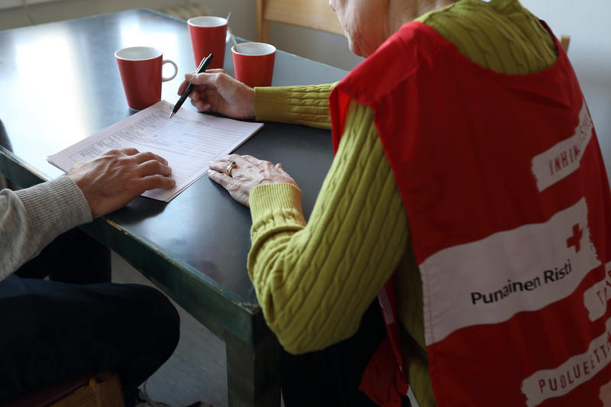
Övning: Vart ska man hänvisa vidare
Vilka tjänster känner ni till på egen ort som invandrare kan använda?
Bild: Jussi Partanen, Finlands Röda Kors

Slide 32
Exempel på riksomfattande hjälpande telefoner
Mieli rf (tidigare Föreningen för Mental Hälsa) (09) 2525 0111
Jour 24 h i dygnet årets alla dagar
svenskspråkig kristelefon (09) 2525 0112
mån. och ons. kl. 16–20, tis., tors. och fre. kl. 9–13.
på arabiska (09) 2525 0113 och WhatsApp 040 195 8202
mån. och tis. kl. 11–15, ons. kl. 13–16 och 17–21, tors. 10–15
Man kan ringa på engelska till arabiska linjen.
Krishjälp för invandrare/Crisis service for foreigners
Mieli rf (09) 4135 0501
Tidsbokning mån.–tors, 9–12 och 13–15, fre. 9–12
Hjälper utlänningar och deras familjer som bor i Finland i olika krissituationer i livet. Tjänsterna är avgiftsfria för klienten.
Finlands Röda Kors
Riksomfattande rådgivning för papperslösa 040 6210706 och WhatsApp 040 6210706
Vardagar kl. 10–16
Mannerheims Barnskyddsförbund
Barn- och ungdomstelefonen 116 111 (avgiftsfri)
mån.–fre. kl. 14–20 och lör.–sön. kl. 17–20
Föräldratelefonen 0800 922 77 (avgiftsfri)
mån. kl. 10–13 och 17–20, tis. 10–13 och 17–20, ons. 10–13 och tors. 14–20
Rusmedelsrådgivning (Ehyt) 0800 900 45
Dygnet runt årets alla dagar
Kvinnolinjen 0800 02 400
Mån.–fre. kl. 16–20, på engelska fredagar kl. 16–20
Avsedd för flickor och kvinnor som upplevt våld eller är oroliga över våld. Även professionella hjälpare eller närståendevårdare kan ringa om oro för våld som gäller klienterna.
Flyktingrådgivningen (09) 2313 9325
Vardagar kl. 10–12
Avgiftsfri juridisk rådgivning till exempel i anslutning till internationellt skydd, familjeåterförening, uppehållstillstånd eller andra utlänningsärenden. Även per e-post: neuvonta@pakolaisneuvonta.fi.
Lämna inte personen ensam, fastän du hänvisar hen vidare.
Notes:
Uppdaterad 29.4.2021. Uppdateras en gång per år.

Slide 33
Utbildningens innehåll
Del 1. Att stöda en människa i sårbar ställning.
Del 2. Hur hänvisar man vidare.
Del 3. Den frivilligas roll och ork.
Del 4. Vad gör man härnäst.

Slide 34
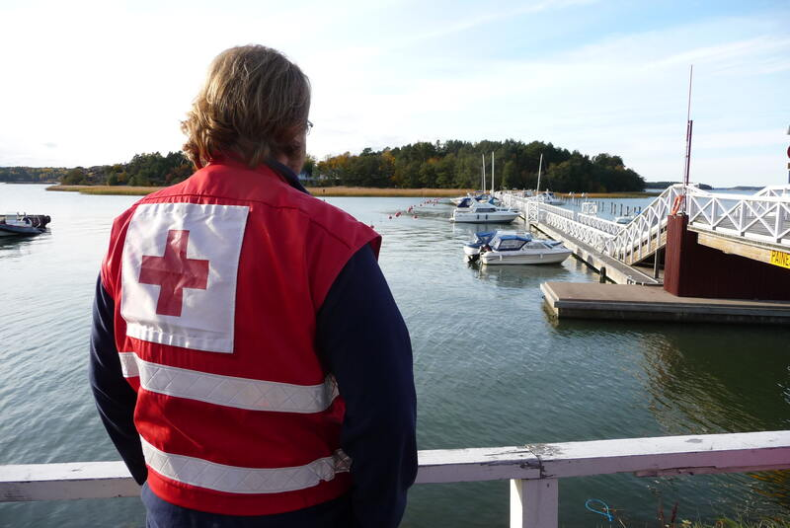
Den frivilligas roll och ork.
Bild: Sirpa Lehtimäki, Finlands Röda Kors

Slide 35
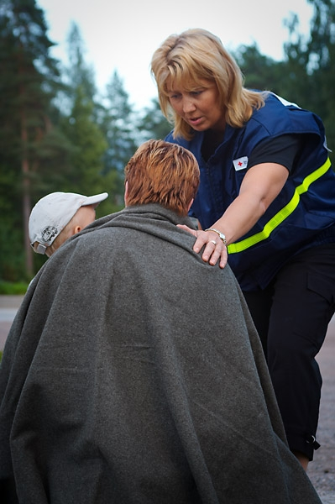
Orsaker till stress hos hjälparen
Dålig förberedelse
Sömnbrist och ständig trötthet
Känsla av otillräcklighet
Moraliska och etiska problem
Frustrerande riktlinjer och anvisningar av organisationen
Avskild från det egna stödnätverket
Inget närstöd tillgängligt
Upplevelse eller observation att inget är tillräckligt
Att bemöta vrede och otacksamhet
Otillräcklig övervakning
Skuldkänsla om egna omständigheter
Fördomar av andra om frivilliguppgiften
Bild: Eero Pykäläinen, Finlands Röda Kors

Slide 36
Empatisk utmattning
Inom frivilligverksamheten kan man bemöta mångahanda erfarenheter, berättelser och känslor
Empatisk utmattning = den hjälpbehövandes erfarenheter eller trauman överförs till hjälparen och orsakar psykisk belastning
Tecken på att vara på gränsen till vad man orkar:
Orealistiska föreställningar om hur man kan ge hjälp
Man får lätt ångest och blir irriterad
Är inte längre intresserad av uppgifter
Drar sig tillbaka från de andra, arbete och sociala verksamheter
Burnout

Slide 37

Vad kräver bemötande av en frivillig?
Att identifiera sina gränser – rätt att säga nej!
Att förbinda sig till överenskomna frågor och hålla fast vid gränserna
Att acceptera halvfärdighet och avsaknaden av metoder
Flexibilitet, kreativitet och uppfinningsrikedom
Förmåga att bibehålla hoppet
Förmåga att behandla känslor och upplevelser
Att uppskatta den egna frivilliguppgiften
Att ta hand om sig själv
Bild: Joonas Brandt, Finlands Röda Kors

Slide 38
Den frivilligas välbefinnande, ork och motivation påverkas av ...
Saker som utgår från en själv (på eget ansvar)
Uppfatta egna begränsningar och styrkor
Starka kontakter till de andra frivilliga och avdelningen samt till egen grupp och verksamhetsansvarig
Förmåga att lösgöra sig från frivilliguppgifter
Balans i det egna livet
Barmhärtig mot sig själv och andra
Följer anvisningar

Slide 39
Den frivilligas välbefinnande, ork och motivation påverkas av ...
Saker som utgår från gruppen (gruppens ansvar)
Stödjande av sammanhållningen och Röda Korsets identitet
Tydliga beslut om uppgifterna
Uppmuntrande och öppen atmosfär
Utarbetande av bra inskolning för att verka som frivillig
Organisering av att få arbeta med en mer erfaren frivillig
Utomstående personer (organiserande organisation har ansvaret)
Tillräckligt stöd och tillräcklig utbildning tillgänglig
Tydliga anvisningar, praxis och regler
Att göra Röda Korsets principer kända – de frivilliga är en del av den världsomfattande humanitära hjälpen!

Slide 40
Hjälpkedja även inom Röda Korset som stöd för de frivilliga
Avdelningens kontaktperson, t.ex. kontaktpersonen för integrationsstöd eller psykiskt stöd
Distriktets kontaktperson, t.ex. utvecklaren av mångkulturell verksamhet, arbetstagare vid förläggningen eller avdelningsfadder
Centralbyråns kontaktperson
Notes:
Målet är att varje förläggning har en utsedd arbetstagare för att samordna och utveckla frivilligverksamheten

Slide 41
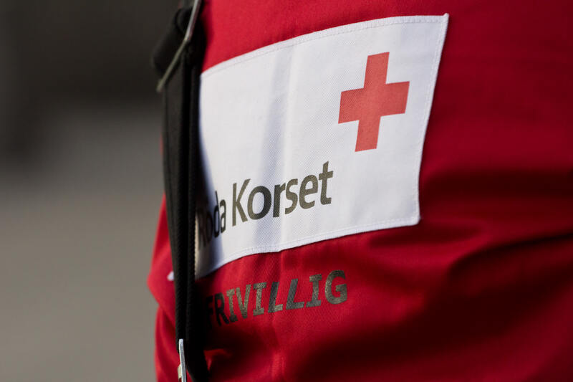
Frivilliga
Vad får du själv ut av att arbeta som frivillig?
Varför vill du hjälpa?
Vad får du själv ut av att hjälpa?
Till exempel:
trygghet​
kontinuitet​
vänskap​
något meningsfullt att göra​
hopp
Bild: Kimmo Karinen, Finlands Röda Kors

Slide 42
Utbildningens innehåll
Del 1. Att stöda en människa i sårbar ställning.
Del 2. Hur hänvisar man vidare.
Del 3. Den frivilligas roll och ork.
Del 4. Vad gör man härnäst.

Slide 43

Vad gör man härnäst.
Bild: Heidi Makkonen, Finlands Röda Kors

Slide 44
Övriga utbildningar som rekommenderas:
Skapa en profil i Oma:
https://vapaaehtoiset.punainenristi.fi/
Som stöd för integrationen. Under kursen behandlas flyktingskap, integration och rasism samt presenteras frivilligverksamhet som stöder integrationen. Kursen ger beredskap att delta i frivilligverksamhet som stöder integration. Längd 3 h.
Grundkurs i psykiskt stöd I utbildningen behandlar man vad psykiskt stöd är, varför man erbjuder stöd, vem kan erbjuda psykiskt stöd, se, lyssna, verksamhetsmodellen förena och hjälparens egenvård.
Lär känna Röda Korset. Utbildningen ger grundläggande kunskap om Röda Korsets verksamhet och principer samt möjligheterna till frivilligverksamhet, samt förstående för Röda Korsets roll som beredskapsorganisation. Avsedd för alla frivilliga inom Röda Korset. Längd 2 h.
Mångfald i frivilligverksamheten. I utbildningen behandlas jämlikhet, normer, interaktionssituationer och tillgänglighet. Avsedd för alla frivilliga inom Röda Korset. Längd 2 h.
Interaktionsförmåga. Utbildningen ger beredskap för olika snabba möten i samband med mässor, kampanjer och rekrytering, arbete i grupp och bemötande av hjälpbehövande. Avsedd för alla frivilliga inom Röda Korset. Längd 2,5 h.
Papperslösa och Röda Korset. Utbildningens kärna är att stärka Röda Korsets beredskap för arbete bland papperslösa och öka deltagarnas bakgrundskunskaper om papperslöshet. Längd 3 h.
Grundkurs i vänverksamhet. Utbildningen ger beredskap att verka som frivillig i olika uppgifter, exempelvis som frivillig vän till äldre, unga, invandrare eller andra ensamma personer. Utbildningen ger grundläggande kunskaper bland annat om hur man bemöter en klient och om olika verksamhetsformer inom vänverksamheten. Längd 3 h.
Notes:
Information om utbildningar finns bland annat på webbplatsen Oma Röda Korset https://vapaaehtoiset.punainenristi.fi/

Slide 45
Resurskvällar
https://rednet.rodakorset.fi/resurscafe
Man fäster speciell uppmärksamhet vid de frivilligas ork. När det framkommer behov av en resurskväll eller kamratstödsmöte, meddela gruppdragaren och därefter till distriktet. Arbetstagaren som ansvarar för distriktsbyråns verksamhet hjälper vid planeringen och genomförandet av resurskvällen.
Se även: Resursdag för frivilliga. Utbildningen är en temadag kring välbefinnande, ork och beröm. Utbildningen blir naturligt en del av det arbetshandledande stödet för frivilliga. Målet för temadagen är att ge möjlighet att utbyta erfarenheter, interagera och få kamratstöd samt ge dem beredskap för att dra gränser mellan de olika rollerna i sitt liv. Avsedd för alla frivilliga inom Röda Korset. Längd 2–8 h.

Slide 46
Källor och mer information
Guide för psykisk första hjälpen:
https://rednet.punainenristi.fi/system/files/branch/Guide%20f%C3%B6r%20psykisk%20f%C3%B6rsta%20hj%C3%A4lpen_0.pdf
Mångkulturell sorg:
https://www.surevankohtaaminen.fi/sv/att-bemota-en-sorjande/

Slide 47
TACK
Bli medlem:
https://www.rodakorset.fi/vart-arbete/bli-medlem/
(utbildarens/avdelningens kontaktuppgifter)
Sök information om verksamhetsmöjligheterna på din egen ort:
https://vapaaehtoiset.punainenristi.fi/
Kontaktuppgifter till avdelningar och distrikt: https://rednet.rodakorset.fi/group-search

